Slide 1

Rozpoznawanie chodu (Gait recognition)
Magdalena Kalisz, Adam Bajguz, Paweł Halicki
Notes:
<MAGDA>

Slide 2
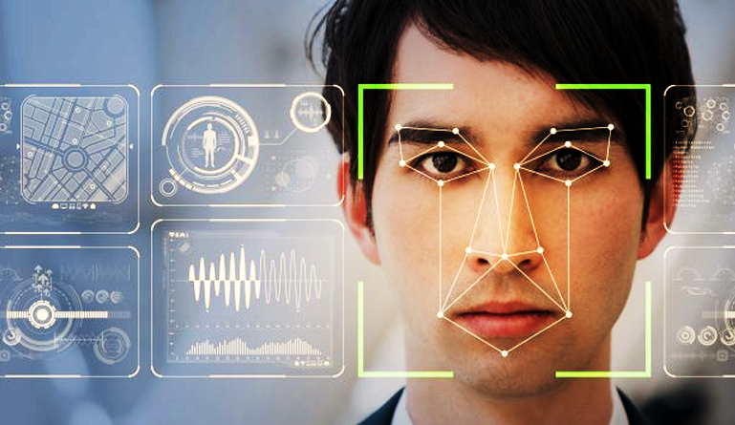
Biometria
Fizjologiczna - struktura tkanek
Behawioralna - wyuczony sposób wykonywania różnorakich czynności
Chód należy do biometrii behawioralnej, opiera się na sposobie chodzenia osoby
Notes:
<MAGDA>
Na wstępie chcielibyśmy przypomnieć kilka ważnych pojęć dotyczących biometrii. Biometrię dzielimy na dwie kategorie: fizjologiczną i behawioralną. Pierwsza z nich mierzy różny cechy człowieka, które zazwyczaj posiada od urodzenia, a druga rejestruje zachowania człowieka przy pewnych nabytych czynnościach. Chód jest przykładem biometrii behawioralnej.

Slide 3
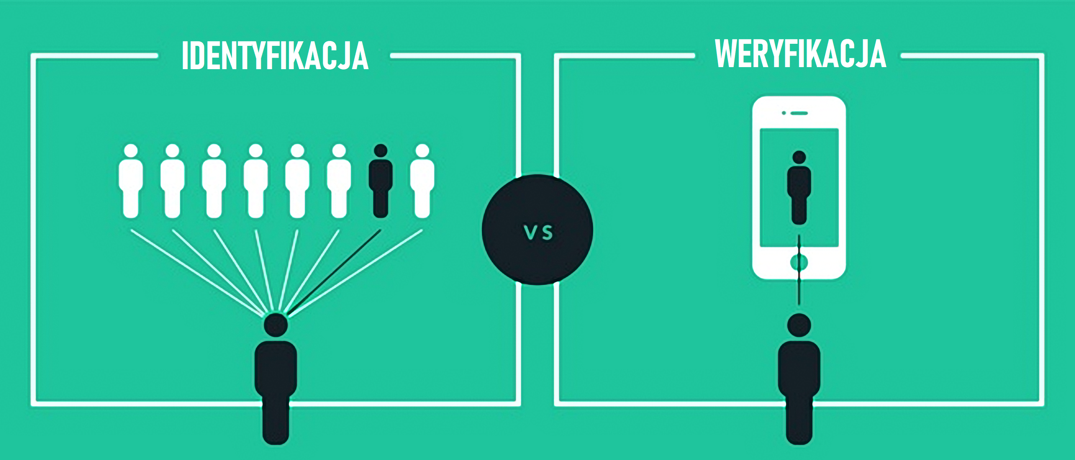
Biometria
Notes:
<MAGDA>
Biometria może służyć zarówno do identyfikacji jak i weryfikacji osób. Różnice pomiędzy tymi dwoma zastosowaniami biometrii dobrze pokazuje wyświetlona grafika. Identyfikacja odpowiada niejako na pytanie „Kim jesteś?”, a weryfikacja „Czy rzeczywiście jesteś Panią lub Panem X?”

Slide 4
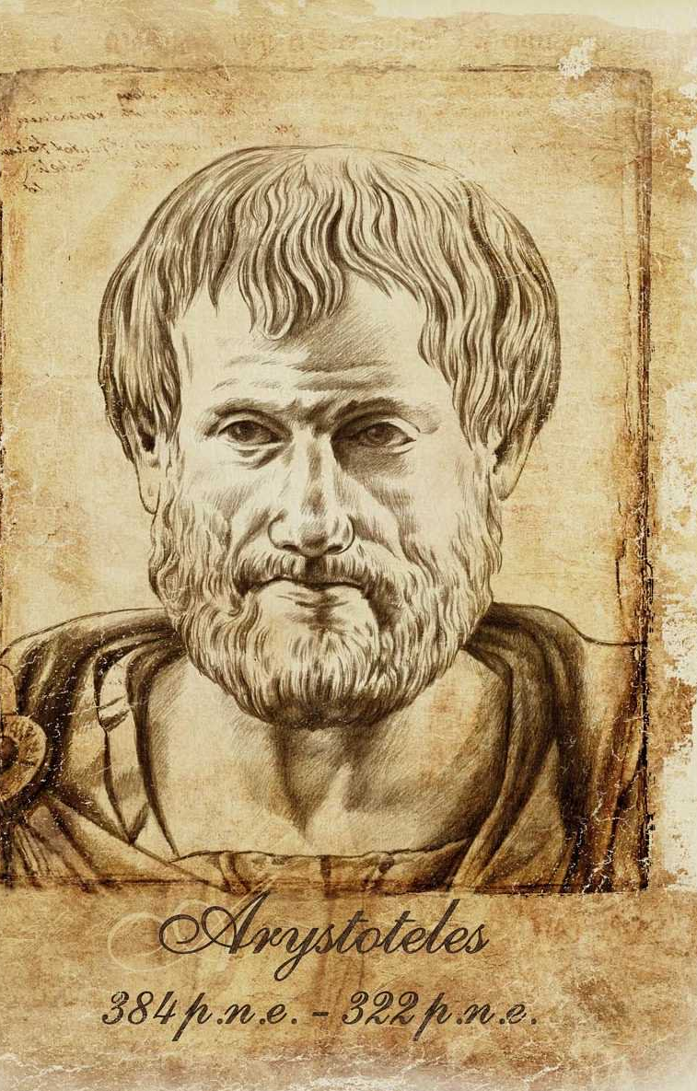
Początki badania chodu
Arystoteles stworzył pierwszy znany zapis odnoszący się do analizy sposobu chodzenia przez człowieka:
„Gdyby człowiek miał chodzić po ziemi przy ścianie trzcina zanurzona w tuszu przymocowana do jego głowy linią wytyczoną przez trzcina nie byłaby prosta, ale zygzakowata, ponieważ schodzi niżej kiedy pochyla się i podnosi, gdy stoi wyprostowany i podnosi się samego siebie.”
Notes:
<PAWEŁ>
AArystotelesowi można przypisać najwcześniejsze zarejestrowane komentarze dotyczące sposobu, w jaki ludzie chodzą. Stwierdził on, że <cytat>.

Slide 5
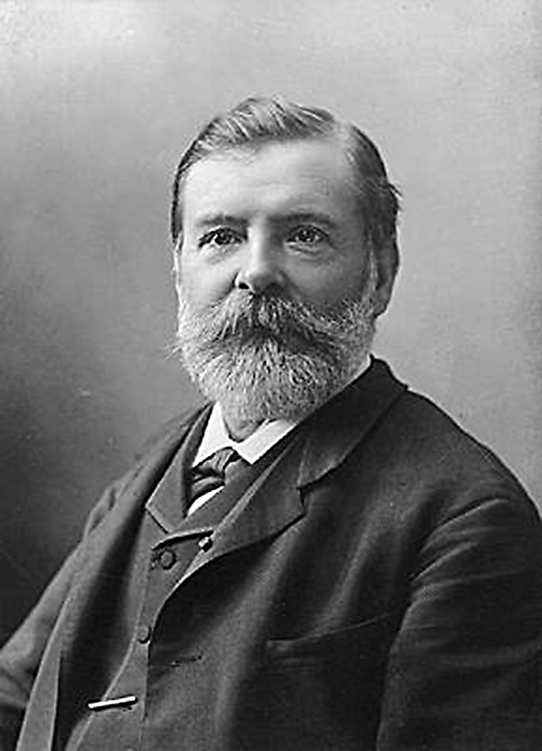
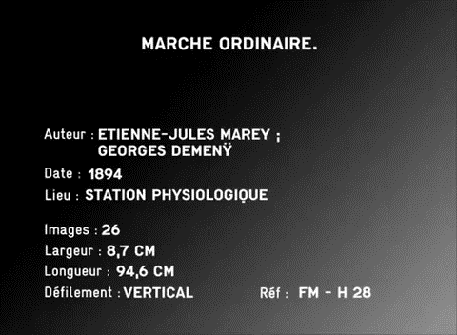
Początki badania chodu
Pierwsze naukowe badania nad chodem człowieka prowadził pod koniec XIX wieku Étienne-Jules Marey.
Notes:
<PAWEŁ>
Naukowy rozwój badań nad chodem nastąpił dopiero w XIX wieku. Jednym z pionierów był Étienne-Jules Marey. Jako pierwszy wykonał on diagram chodu człowieka. Przez kolejne stulecie chodem zajmowało się wielu naukowców – mimo to model matematyczny chodu powstał dopiero w latach 90. ubiegłego wieku. Wtedy też, na podstawie tego modelu, udało się stworzyć robota, który samodzielnie poruszał się na dwóch kończynach.

Slide 6
Wady i zalety chodu jako cechy biometrycznej
Zalety:
Wady:
Możliwość identyfikacji na odległość
Wysoka skuteczność przy słabej jakości danych np. niskiej rozdzielczości nagrania z kamer CCTV
Nieświadomość osobnika o byciu identyfikowanym, co zmniejsza prawdopodobieństwo zmian zachowania wymuszonych pomiarem
Naśladowanie cudzego chodu jest trudne
Wrażliwość na zmiany ubioru
Chodzenie po pochyłej powierzchni, np.: zjazd lub podjazd może powodować problem z prawidłową identyfikacją
Chód nie identyfikuje człowieka tak jednoznacznie jak np. odcisk palca
Notes:
<PAWEŁ>
Chód jak każda cecha biometryczna ma pewne wady i zalety. (…)

Slide 7
Zastosowania chodu jako cechy biometrycznej
Medycyna (np. rozpoznawanie chorób ruchu)
Kryminalistyka (traseologia, czyli identyfikacja śladów stóp)
Sport
Monitoring
Robotyka
Wewnętrzna nawigacja inercyjna
Notes:
<ADAM>
Chód jako cecha biometryczna znajduje zastosowanie w wielu dziedzinach. W medycynie ma zastosowanie m.in. w ortopedii, neurologii, badaniu postawy ciała i sprawności fizycznej. Z kolei, w sporcie rozpoznawanie ruchu jest przydatne do analizowania ruchów sportowych i projektowania wydajnych programów treningowych. Analiza ruchu odgrywa również ważną rolę w robotyce przy sterowaniu robotami humanoidalnymi.
Na dwóch kolejnych slajdach krótko przedstawimy naszym zdaniem dwa najciekawsze obszary zastosowań rozpoznawania i analizy chodu, czyli kryminalistkyę oraz wewnętrzną nawigację inercjalną.

Slide 8
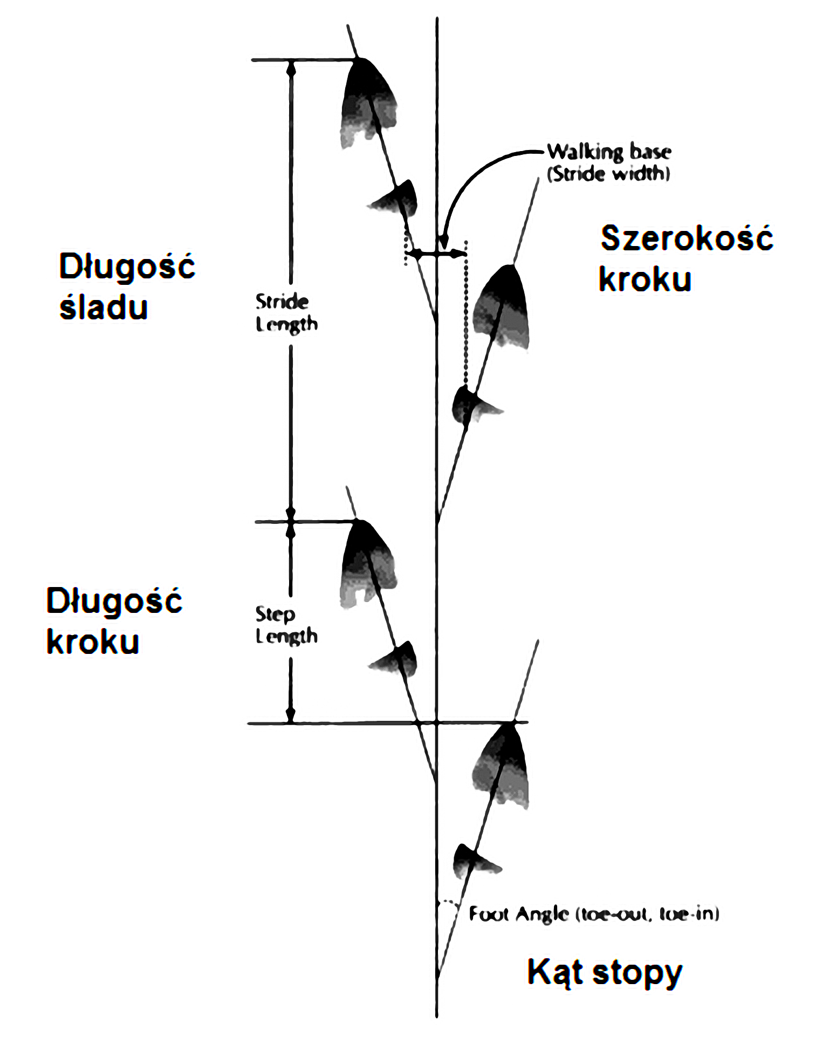
Zastosowania chodu jako cechy biometrycznej
Medycyna
Kryminalistyka
Sport
Monitoring
Robotyka
Wewnętrzna nawigacja inercyjna
Traseologia należy do technik śledczych, zajmujących się analizą i identyfi­kowaniem śladów człowieka, a także pojazdu lub zwierzęcia w związku z wystąpieniem przestępstwa, których pojawienie się uwarunkowane jest pewnym ruchem.
Ślady pozostawione przez sprawcę na miejscu zdarzenia wykazują jego ich­nogram, czyli tzw. „ścieżkę chodu”.
Notes:
<ADAM>
W kryminalistyce rozpoznawanie śladów znajduje zastosowanie przy analizie i identyfikacji m.in. ludzkich śladów i nosi nazwę traseologii. Ślady pozostawione przez sprawcę na miejscu zdarzenia wykazują jego ichnogram, czyli tzw. „ścieżkę chodu”. Do rozpoznania sprawcy stosuje się badania ustalające m.in.: kierunek i linię chodu; kąt oraz linię stopy; długość i szerokość kroku, a także długość i szerokość poszczególnego śladu.

Slide 9
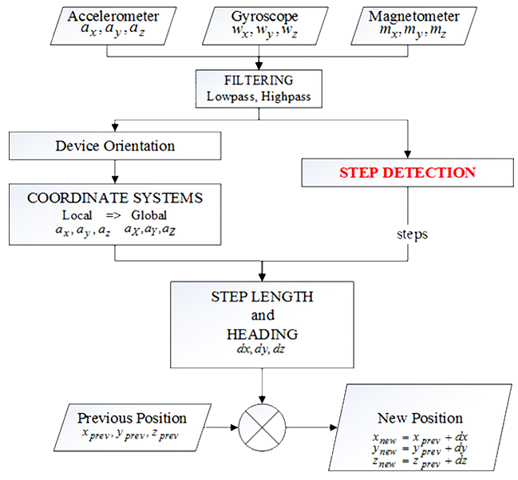
Zastosowania chodu jako cechy biometrycznej
Medycyna
Kryminalistyka
Sport
Monitoring
Robotyka
Wewnętrzna nawigacja inercyjna
Notes:
<ADAM>
Wewnętrzna nawigacja inercyjna jest jednym z zastosowań, które naszym zadaniem w najbliższych latach będzie przybierać na wadze. Pozwala ona na dokładne nawigowanie ludzi np. po budynkach. Na slajdzie przedstawiliśmy schemat blokowy przykładowego algorytmu obliczania pozycji na podstawie danych z akcelerometru, żyroskopu i magnetometru. Wykorzystuje on dane z czujników do obliczenia długości kroku i kierunku ruchu, które są dodawane do poprzedniej pozycji w celu wyznaczenia nowej.

Slide 10
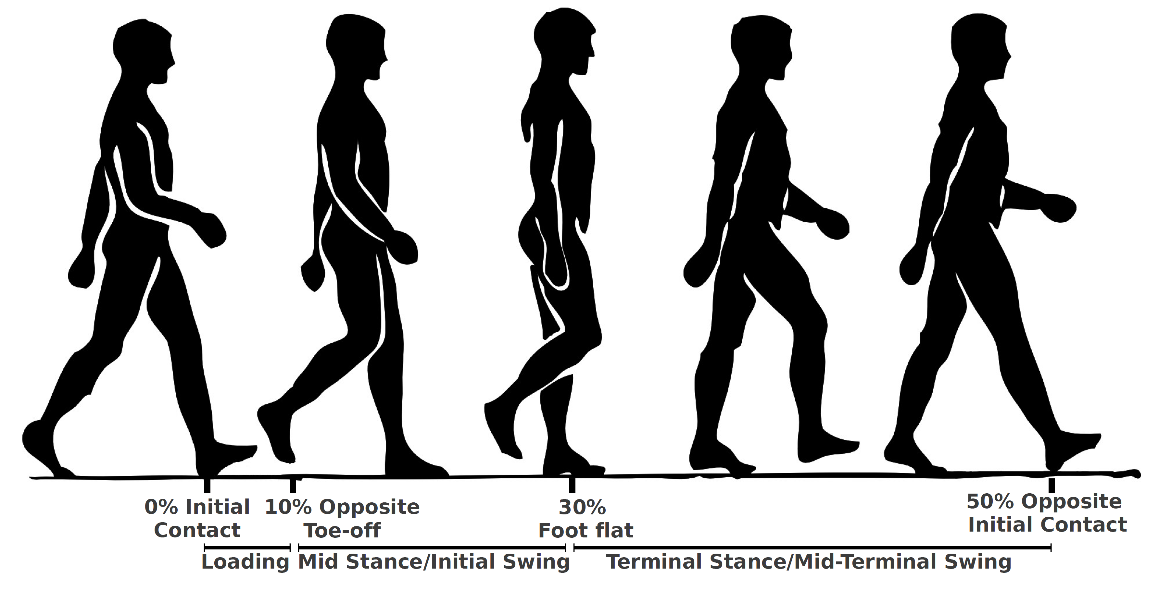
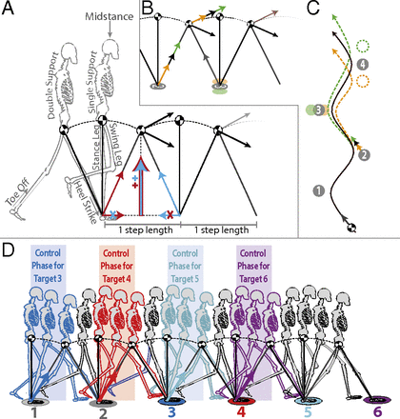

Fazy chodu
Notes:
<PAWEŁ>
W chodzie człowieka możemy wyróżnić kilka faz. Należy również zauważyć że człowiek w ruchu nigdy nie porusza się po linii prostej w żadnej z płaszczyzn, co obrazuje grafika po lewej stronie.

Slide 11
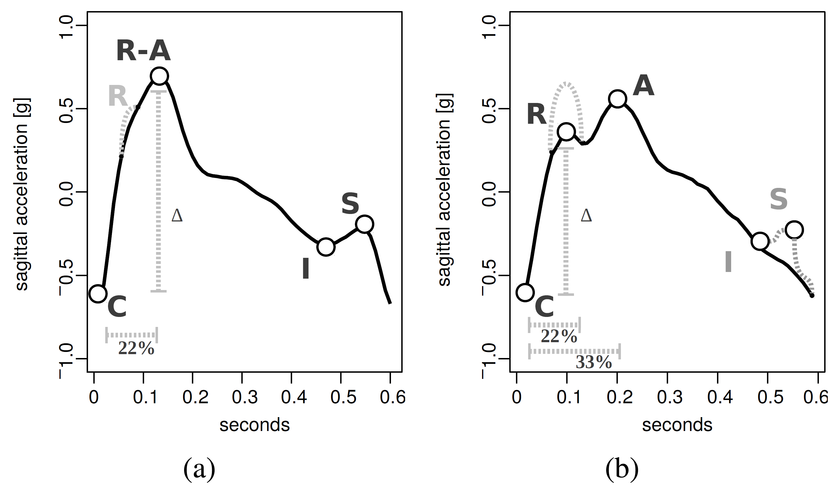
Wykrywanie kroków na podstawie akcelerometru
C (Contact) – pięta dotyka ziemi
R-A (Rise and Advance) – faza podporu
I (Inflection - przegięcie) – pięta nad ziemią, biodro jest pociągnięte do przodu
S (Swing) – wychylenie nogi w kierunku maksymalnego wydłużenia
Sparametryzowany wykres pojedynczego kroku charakterystycznego dla (a) normalnego chodzenie, (b) upośledzonego chodzenia. Linią przerywaną zaznaczono możliwe wariacje chodu.
DOI:10.1109/TBME.2015.2480296
Notes:
<PAWEŁ>
Do detekcji kroku na podstawie akcelerometru potrzebne są dane z pionowej względem człowieka osi. Krzywa wartości przyspieszenia względem czasu podczas chodzenia przy każdym kroku wykazuje podobny kształt zawierający kilka punktów charakterystycznych.
Analiza wykresu chodu pozwala ustalić również dodatkowe informacje o osobie, np. grupę wiekową lub fakt korzystania z różnego rodzaju pomocy.
Zauważono, że seniorzy mają tendencję do czekania, aż stopa przednia wyląduje na ziemi, zanim zaczną przesuwać tylną stopę do przodu. Powoduje to spadek przyspieszenia, a następnie jego wzrost, gdy mięśnie łydki tylnej stopy zaczynają odsuwać piętę. Ta nieciągłość w odpowiedzi obciążenia dzieli pik R-A na R i A.
Stwierdzono również, że brak interwału I-S jest ściśle związany z korzystaniem z różnego rodzaju pomocy podczas chodzenia, np.: chodzika.

Slide 12
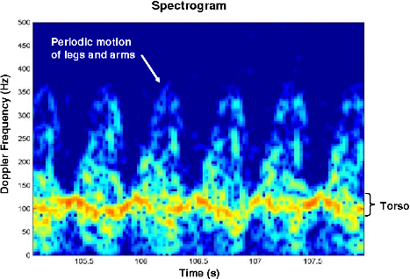
Podział systemów rozpoznawania chodu
Oparte o widzenie maszynowe
oparte na modelu – odzyskujące strukturalny model ludzkiego ruchu poprzez dopasowanie wspólnych miejsc z kinematycznym modelem ludzkiego ciała
oparte na ruchu, wyglądzie (sylwetce) – pozbawione modelu i opierające się na zmianach wyglądu podmiotu, który pośrednio zawiera informacje o ruchach ciała.
Oparte o czujniki w podłodze, na ciele lub noszone (wearable sensors)
Oparte o radar
Notes:
<ADAM>
Systemy rozpoznawania chodu dzielimy na …

Slide 13
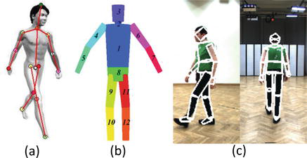
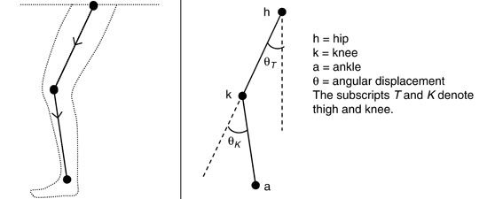
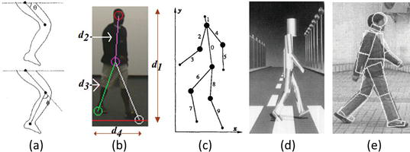
Rozpoznawanie chodu oparte o widzenie maszynowe i model
Notes:
<PAWEŁ>
Rozpoznawanie chodu oparte o widzenie maszynowe i dalsza identyfikacja lub weryfikacja osób opiera się na wyodrębnieniu różnego rodzaju cech z zarejestrowanych obrazów. Mogą to być np. kąty pomiędzy stawami, długość kroku lub kończyn.

Slide 14
PrzykładoWE algorytmY
Weryfikacji osoby z wykorzystaniem danych z akcelerometru
Notes:
<MAGDA>
Przedstawię teraz jeden z prostszych algorytmów służących do weryfikacji osoby na podstawie danych z akcelerometru.

Slide 15
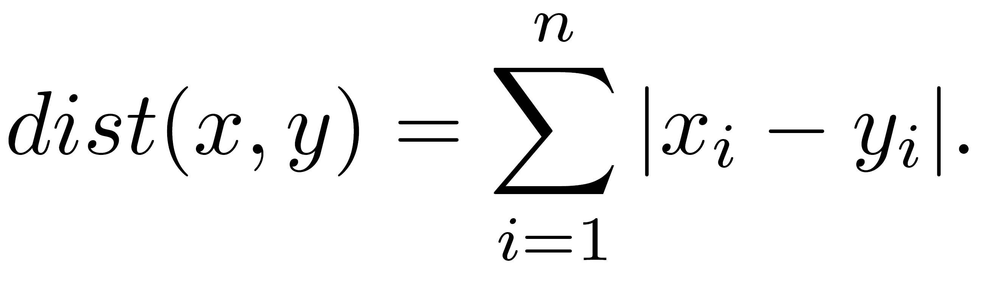
Przykładowy algorytm weryfikacji osoby z wykorzystaniem danych z akcelerometru
Obliczenie połączonego sygnału przyspieszenia
X_{i}, Y_{i}, Z_{i} –przyspieszenie w danej osi w i-tej obserwacji
i – numer obserwacji
k – łączna ilość obserwacji
Obliczenie n-przedziałowego histogramu
Normalizacja histogramu poprzez podzielenie wartości przez liczbę zarejestrowanych obserwacji.
Obliczenie podobieństwa histogramu z zapisanym w bazie z wykorzystaniem odległości bezwzględnej
Wartość odległości reprezentuje wynik podobieństwa między dwoma próbkami chodu.
x_{i} – prawdopodobieństwo wystąpienie punktu w i-tym przedziale nowej próbki chodu
y_{i} – prawdopodobieństwo wystąpienie punktu w i-tym przedziale w zapisanej próbce chodu
i – numer przedziału w znormalizowanym histogramie
n – liczba przedziałów histogramu
DOI: 10.4304/jcp.1.7.51-59
ISBN: 978-82-93269-05-2
Notes:
<MAGDA>
Algorytm składa się z 4 kroków.
Pierwszym krokiem jest obliczenie połączonego sygnału przyspieszenia
Kolejny etap to obliczenie n-przedziałowego histogramu
Obliczony histogram należy znormalizować poprzez podzielenie wartości przez liczbę zarejestrowanych obserwacji.
Ostatnim krokiem jest wyznaczenie podobieństwa histogramu.

Slide 16
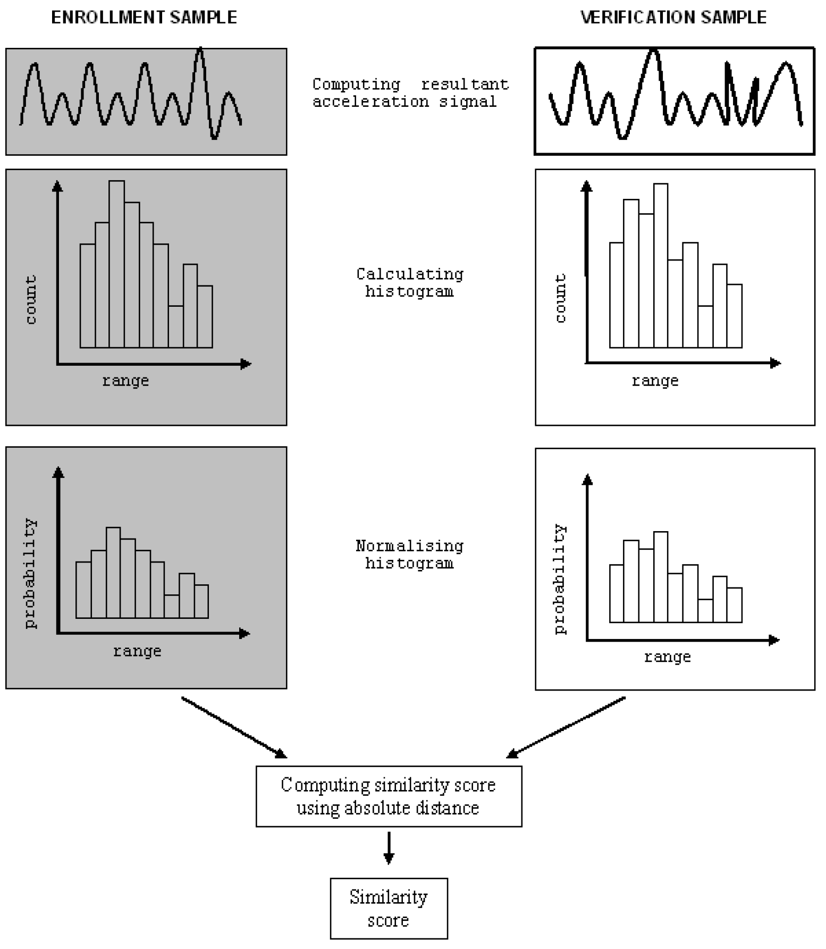
Przykładowy algorytm weryfikacji osoby z wykorzystaniem danych z akcelerometru
1.
Obliczenie połączonego sygnału przyspieszenia
Obliczenie n-przedziałowego histogramu
Normalizacja histogramu poprzez podzielenie wartości przez liczbę zarejestrowanych obserwacji.
Obliczenie podobieństwa histogramu z zapisanym w bazie z wykorzystaniem odległości bezwzględnej
Wartość odległości reprezentuje wynik podobieństwa między dwoma próbkami chodu.
2.
3.
4.
DOI: 10.4304/jcp.1.7.51-59
ISBN: 978-82-93269-05-2
Notes:
<MAGDA>
Na tym slajdzie widzimy ponownie wszystkie cztery kroki, ale tym razem wraz z ich graficzną reprezentacją. Warto podkreślić, że w tym algorytmie sprawdza się podobieństwo nowo zarejestrowanej próbki chodu z próbką wcześniej zarejestrowaną.
Błąd weryfikacji osoby w tym algorytmie wacha się od 7% do 33%.
Gdyby ktoś miał ochotę bardziej zgłębić zaprezentowaną metodę to na dole slajdu znajduje się numer DOI oraz ISBN publikacji na podstawie których opracowaliśmy ten slajd.

Slide 17
Przykładowe algorytmy
Identyfikacja i weryfikacja osoby z wykorzystaniem obrazu energii chodu
Notes:
<ADAM>
Weryfikacja osoby, a także jej identyfikacja może być przeprowadzona na podstawie zarejestrowanej sekwencji obrazów przekształconej w obraz energii chodu.

Slide 18
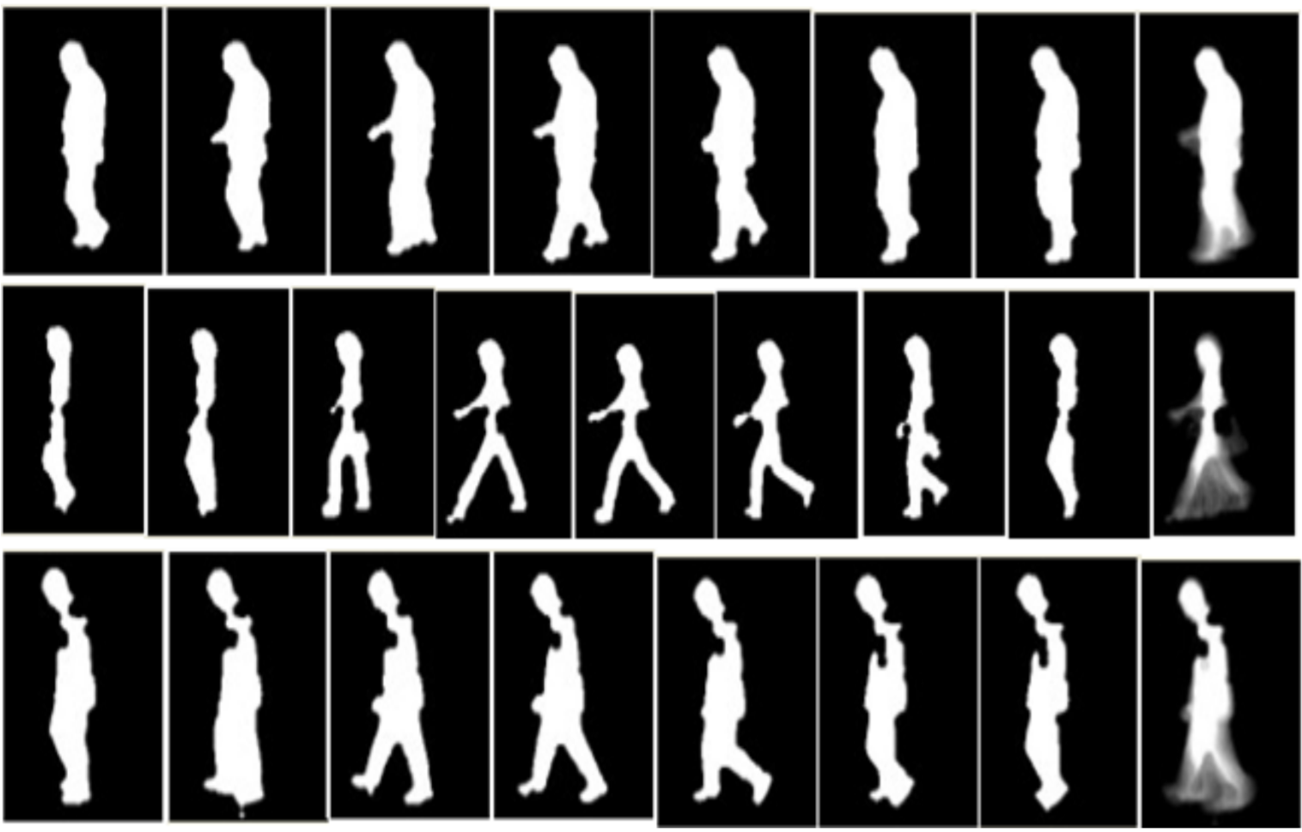
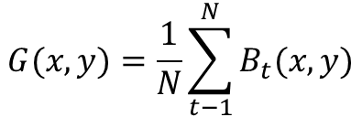
Obraz energii chodu (Gait Energy Image)
Obraz energii chodu (GEI) to suma obrazów chodzącej sylwetki podzielona przez ich liczbę.
B_{t}(x, y) to wstępnie przetworzony plik binarny obrazu sylwetki chodu w czasie t w sekwencji.
N jest liczbą klatek w pełnym cyklu chodu
x, y są wartościami współrzędnych obrazu
1)
$$G(x,y)=\frac{1}{N}\sum_{t−1}^{N}{B_{t}(x,y)}$$
2)
3)
GEI
Kolejne klatki zarejestrowanego cyklu chodu
Notes:
<ADAM>
Obraz energii chodu jest to suma obrazów chodzącej sylwetki podzielona przez ich liczbę. Na grafice widzimy trzy przykładowe sekwecje chodu wraz z wynikowym obrazem energii.

Slide 19
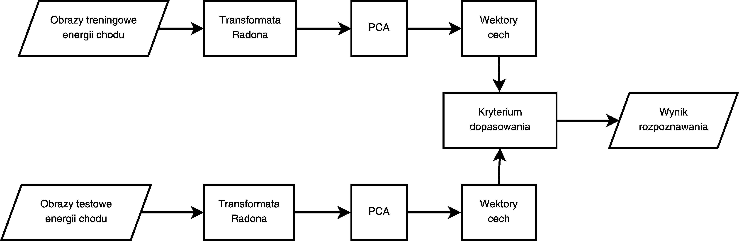
Obraz energii chodu (Gait Energy Image)
Do identyfikacji oraz weryfikacji osób na podstawie GEI wykorzystać można np.: analizę składowych głównych (PCA) wraz z transformatą Radona, a jako kryterium dopasowania odległość euklidesową.
Ali, H.K., Dargham, J., Ali, C.A., & Moung, E.G. (2011). Gait Recognition using Gait Energy Image.
Notes:
<ADAM>
Przedstawiony na slajdzie schemat blokowy algorytmu, który może posłużyć do identyfikacji lub weryfikacji osób.

Slide 20

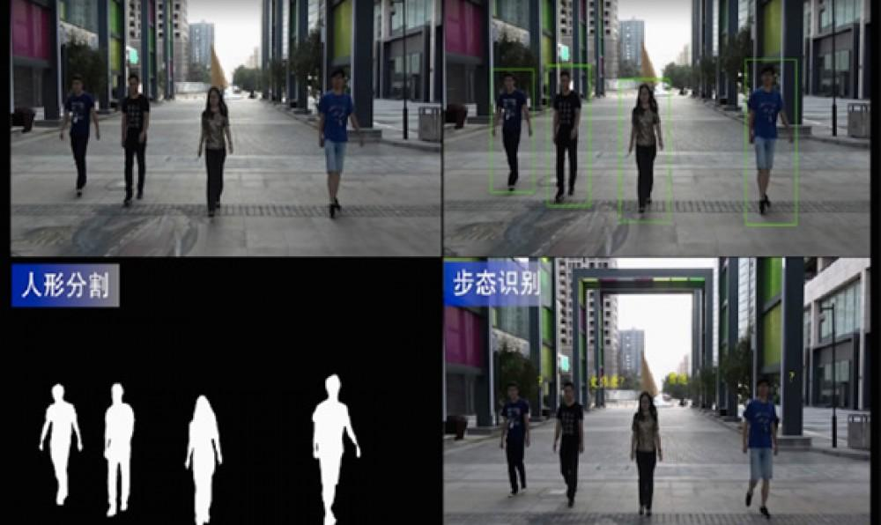
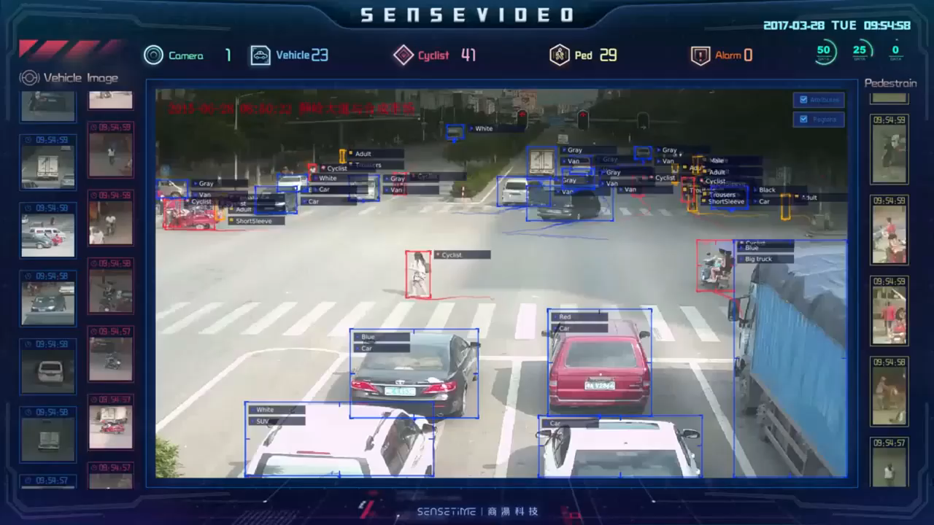
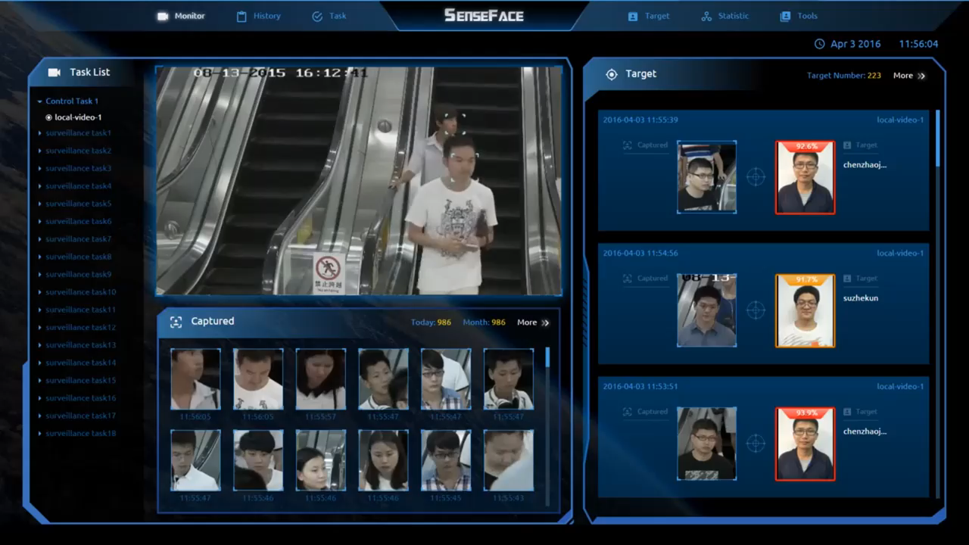
Watrix gait recognition
Średni wskaźnik rozpoznawalności osiąga nawet 94,1%
Rozpoznaje ludzi z odległości do 50 metrów z użyciem standardowej kamery 2K
Działa niezależnie od tego jak osoba stoi (np. tyłem)
Jedyna skomercjalizowana metoda na świecie
Jest wykorzystywana w Chinach
Notes:
<MAGDA>
Nie może identyfikować w czasie rzeczywistym lecz może przeszukać nagranie trwające godzinne w 10 minut identyfikując osoby z dokładnością 94%

Slide 21
Podsumowanie
Notes:
<MAGDA>
Kończąc nasze wystąpienie, mamy głęboką nadzieję że pomimo obszerności tematu i ograniczonego czasu, udało nam się przybliżyć najważniejsze zagadnienia związane z rozpoznawaniem chodu.
Dziękujemy za uwagę.

